Slide 1
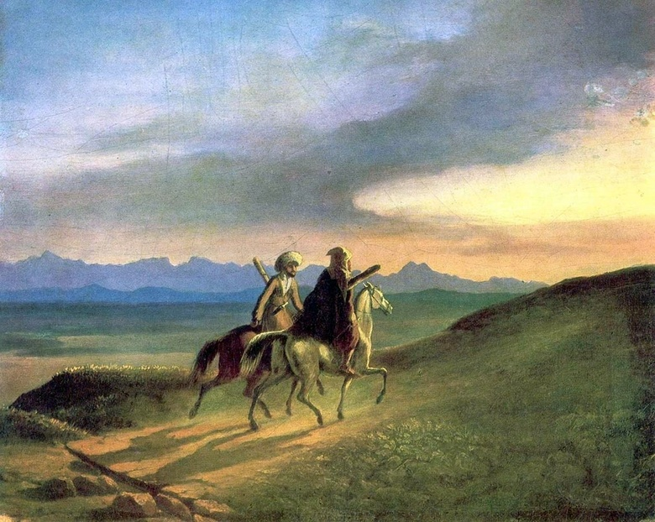
Литературное чтение
8
класс
Тема: Михаил Юрьевич Лермонтов.

Slide 2
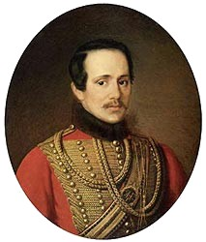
Биография
Михаил Юрьевич Лермонтов – великий русский писатель, поэт, талантливый художник и драматург.

Slide 3
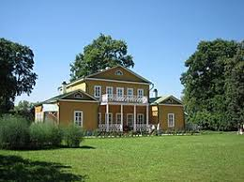
Детство М.Ю.Лермонтова
Родился М.Ю.Лермонтов 3 октября 1814 года в Москве. Детство его прошло в селе Тарханы Пензенской губернии, в имении бабушки по матери Елизаветы Алексеевны Арсеньевой.
Дом в Тарханах

Slide 4
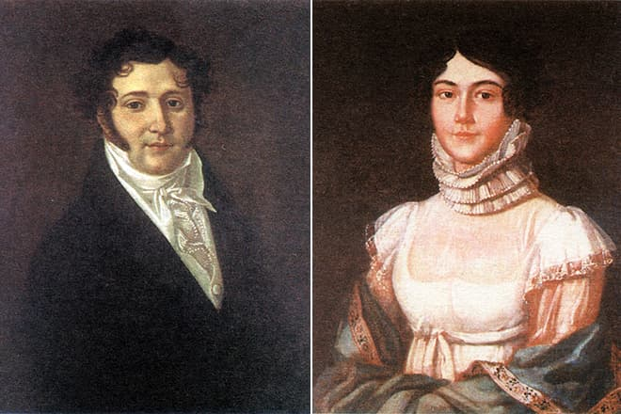
Родители М.Ю.Лермонтова
Отец поэта Юрий Петрович Мать поэта Мария Михайловна
Лермонтов Лермонтова (Арсеньева)

Slide 5
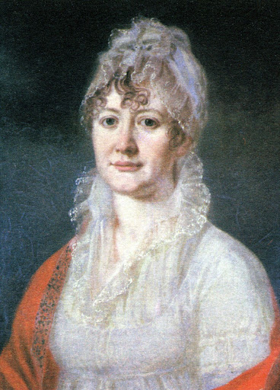
Бабушка М.Ю.Лермонтова
Воспитанием и образованием маленького Михаила занималась бабушка Елизавета Алексеевна Арсеньева - дворянка из знатного рода Столыпиных. Она не жалела ни сил, ни средств для того, чтобы её внук получил достойное воспитание и образование. Мальчик был слаб здоровьем, поэтому бабушка часто возила его на Кавказ на лечебные минеральные воды. Кавказ с его суровыми величественными горными вершинами и неповторимой красотой природы покорил сердце будущего поэта.
Бабушка поэта Елизавета
Алексеевна Арсеньева

Slide 6
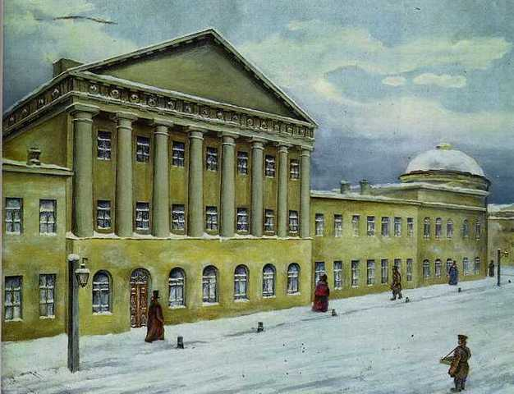
Образование М.Ю.Лермонтова
В 1828 году М.Ю.Лермонтов поступил на 4-й курс Благородного пансиона при Московском университете. В этот период он начинает писать стихи.
В 1830-1832 годах учился на нравственно-политическом отделении Московского университета.
В 1832 году будущий поэт оставляет университет и поступает в юнкерскую школу гвардейских подпрапорщиков в Петербурге. Окончив её, Лермонтов стал офицером и был зачислен в лейб-гвардейский гусарский полк.

Slide 7
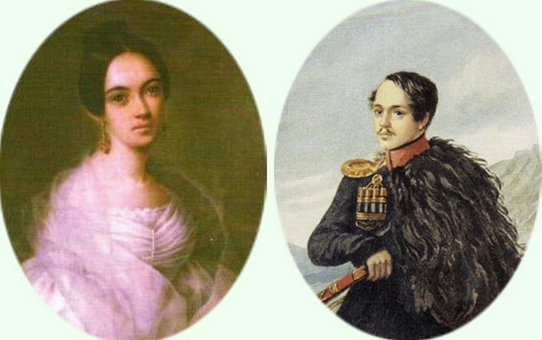
Муза М.Ю.Лермонтова
Муза поэта Варвара Лопухина М.Ю.Лермонтов на Кавказе

Slide 8
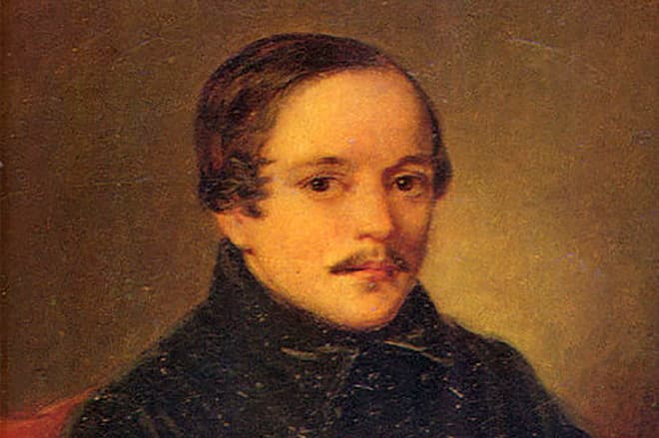
В ПЕТЕРБУРГЕ
В 1835 году произведения поэта впервые появились в печати. Товарищ Лермонтова без его ведома отдал в печать повесть «Хаджи -Абрек». Стихи Лермонтова охотно публикуют. Критики и читатели тепло приняли поэму «Песня про царя Ивана Васильевича...». В стихотворениях «Кинжал» («Мой друг железный»), «Поэт» и «Дума» Лермонтов провозгласил идеалы гражданской поэзии. Народная тема, русский характер очерчены в стихотворениях «Бородино» и «Родина».

Slide 9
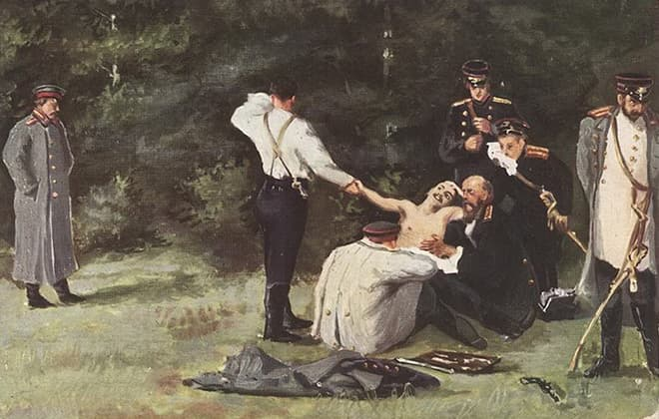
Дуэль М.Ю.Лермонтова и Н.Мартынова
В Пятигорске 27 июля 1841 года состоялась роковая дуэль между Михаилом Лермонтовым и майором в отставке Николаем Мартыновым. Лермонтов выстрелил вверх, а Мартынов – в упор, в грудь противника, убив его наповал.

Slide 10
«Герой нашего времени»
Первый русский реалистический психологический роман в прозе. Лермонтов начал писать его в 1837 и
завершил в 1840 году.

Slide 11
Композиция романа
«Бэла»
«Максим Максимыч»
«Фаталист»
«Герой нашего
времени»
«Княжна Мери»
«Тамань»

Slide 12
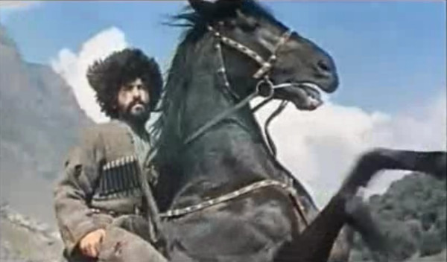
«Карагёз»
«Карагёз» значит черноглазый. Для Казбича, истинного горца, Карагёз является настоящим другом, в буквальном понимании этого слова. Его фраза «Прилег я на седло, поручил себя Аллаху и в первый раз в жизни оскорбил коня ударом плети» говорит о степени уважения к своей лошади. В тот час, когда он рискует потерять Карагёза после встречи с казаками, Казбич обращается к Богу, чтобы он не разлучил его с другом.

Slide 13
Карагёз в повести помогает раскрыть…
В Казбиче он открывает
способность
к дружбе, преданность
и страх перед потерей
близкого существа –
все это делает личность,
казалось бы, грубого
абрека
намного глубже и интереснее.
В Азамате, брате Бэлы,
Карагёз подчеркивает моложавость,
горячность
и смертельную зависть, столь
естественную для
15-летнего подростка. Лошадь
представляется ему
искушением, перед которым
он не может устоять.

Slide 14
Словарная работа
имение – qarorgoh;
вольномыслие – erkin fikrlilik;
бешмет – ustki kiyim;
вороной – qora rangli ot;
лихой – yovuz;
кунак – og`ayni;
горец – tog`lik; tog`da yashovchi;
похититель – o`g`ri;
муза – ilhom parisi;

Slide 15
Задание для самостоятельного выполнения
Прочитать и подготовиться к пересказу отрывка «Карагёз» из романа «Герой нашего времени» ( стр. 86 – 89).

